Slide 1
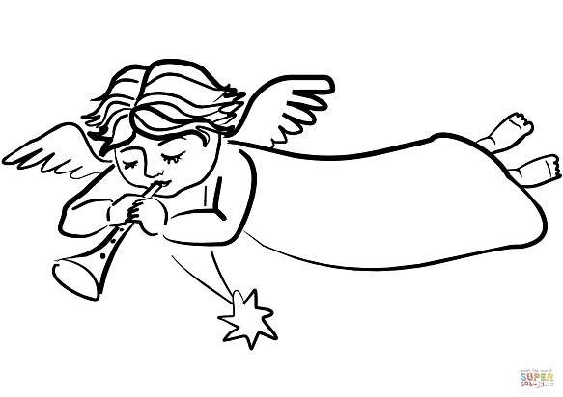

Adventní posezení u kávy a čaje
Obec Sruby zve naše seniory ve středu
29. 11. 2023 v 15.00h do Hospody „U Janičky“
(obecní hospoda u Konzumu).
Se svým Adventním koncertem vystoupí
paní Dana Štěpánová.
Těšíme se na Vás
a uvítáme dobrovolnou ochutnávku
Vašeho cukroví☺

